Slide 1
安卓操作系统

Slide 2
00
简介
安卓（Android）是一种基于Linux内核（不包含GNU组件）的自由及开放源代码的操作系统。主要使用于移动设备，如智能手机和平板电脑，由美国Google公司和开放手机联盟领导及开发。Android操作系统最初由安迪·鲁宾开发，主要支持手机。2005年8月由Google收购注资。2007年11月，Google与84家硬件制造商、软件开发商及电信营运商组建开放手机联盟共同研发改良Android系统。随后Google以Apache开源许可证的授权方式，发布了Android的源代码。第一部Android智能手机发布于2008年10月。Android逐渐扩展到平板电脑及其他领域上，如电视、数码相机、游戏机、智能手表等。2011年第一季度，Android在全球的市场份额首次超过塞班系统，跃居全球第一。
Android在正式发行之前，最开始拥有两个内部测试版本，并且以著名的机器人名称来对其进行命名，它们分别是：阿童木（AndroidBeta），发条机器人（Android 1.0）。后来由于涉及到版权问题，谷歌将其命名规则变更为用甜点作为它们系统版本的代号的命名方法。

Slide 3
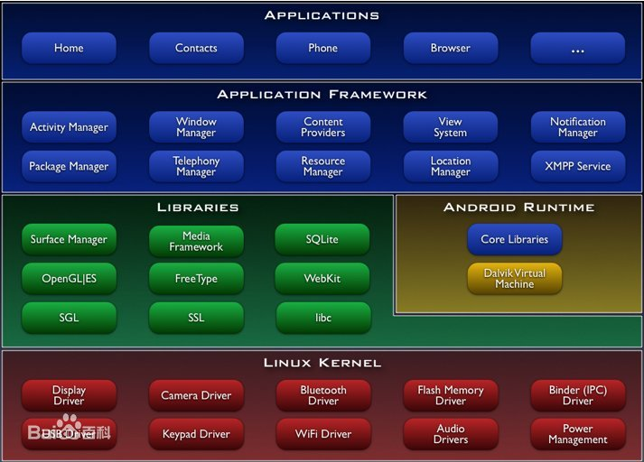
00
体系架构
01、架构简介
Android的系统架构和其操作系统一样，采用了分层的架构。从架构图看，Android分为四个层，从高层到低层分别是应用程序层、应用程序框架层、系统运行库层和Linux内核层。
02、应用程序
Android会同一系列核心应用程序包一起发布，该应用程序包包括客户端，SMS短消息程序，日历，地图，浏览器，联系人管理程序等。所有的应用程序都是使用JAVA语言编写的。
03、应用程序框架
开发人员也可以完全访问核心应用程序所使用的API框架。该应用程序的架构设计简化了组件的重用;任何一个应用程序都可以发布它的功能块并且任何其它的应用程序都可以使用其所发布的功能块（不过得遵循框架的安全性）。同样，该应用程序重用机制也使用户可以方便的替换程序组件。
04、系统运行库
Android 包含一些C/C++库，这些库能被Android系统中不同的组件使用。它们通过 Android 应用程序框架为开发者提供服务。

Slide 4
00
系统结构
02、硬件抽像层
Android 的HAL（硬件抽像层）是能以封闭源码形式提供硬件驱动模块。HAL 的目的是为了把 Android framework 与 Linux kernel 隔开，让 Android 不至过度依赖 Linux kernel，以达成 Kernel independent 的概念，也让 Android framework 的开发能在不考量驱动程序实现的前提下进行发展。
01、系统内核
Android 是运行于Linux kernel之上，但并不是GNU/Linux。因为在一般GNU/Linux 里支持的功能，Android 大都没有支持，包括Cairo、X11、Alsa、FFmpeg、GTK、Pango及Glibc等都被移除掉了。Android又以Bionic 取代Glibc、以Skia 取代Cairo、再以opencore取代FFmpeg等等。Android 为了达到商业应用，必须移除被GNU GPL授权证所约束的部份，例如Android将驱动程序移到 Userspace，使得Linux driver 与 Linux kernel彻底分开。Bionic/Libc/Kernel/ 并非标准的Kernel header files。Android 的 Kernel header 是利用工具由 Linux Kernel header 所产生的，这样做是为了保留常数、数据结构与宏。
04、安全权限机制
Android本身是一个权限分立的操作系统。在这类操作系统中，每个应用都以一个系统识别身份运行（Linux用户ID与群组ID）。系统的各部分也分别使用各自独立的识别方式。Linux就是这样将应用与应用，应用与系统隔离开。
系统更多的安全功能通过权限机制提供。权限可以限制某个特定进程的特定操作，也可以限制每个URI权限对特定数据段的访问。
Android安全架构的核心设计思想是，在默认设置下，所有应用都没有权限对其他应用、系统或用户进行较大影响的操作。这其中包括读写用户隐私数据（联系人或电子邮件），读写其他应用文件，访问网络或阻止设备待机等。
03、中介软件
操作系统与应用程序的沟通桥梁，应用分为两层：函数层（Library）和虚拟机（Virtual Machine）。 Bionic是 Android 改良libc的版本。Android 同时包含了Webkit，所谓的Webkit 就是Apple Safari 浏览器背后的引擎。Surface flinger 是就2D或3D的内容显示到屏幕上。Android使用工具链（Toolchain）为Google自制的Bionic Libc。

